Slide 1
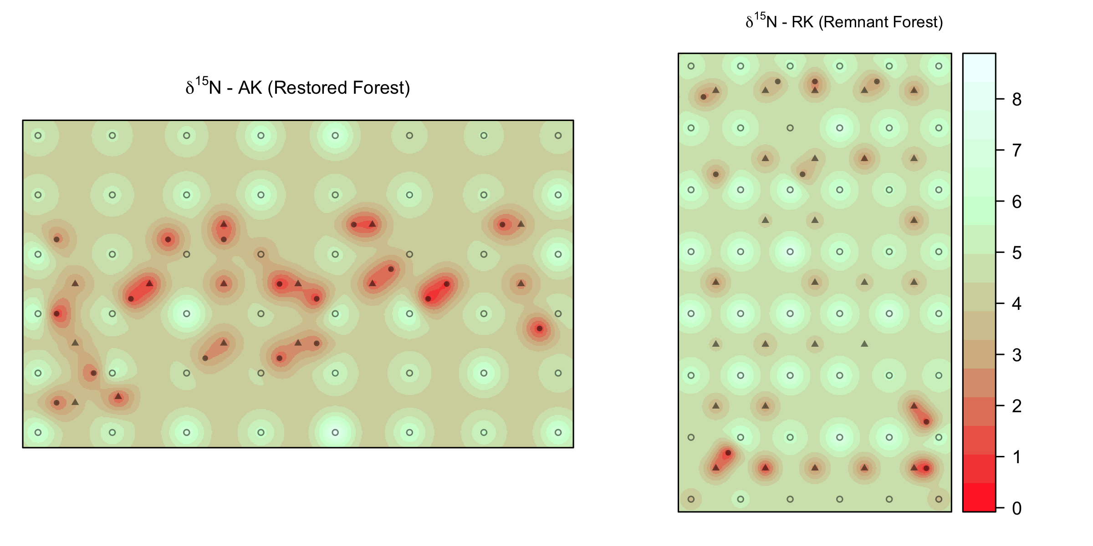
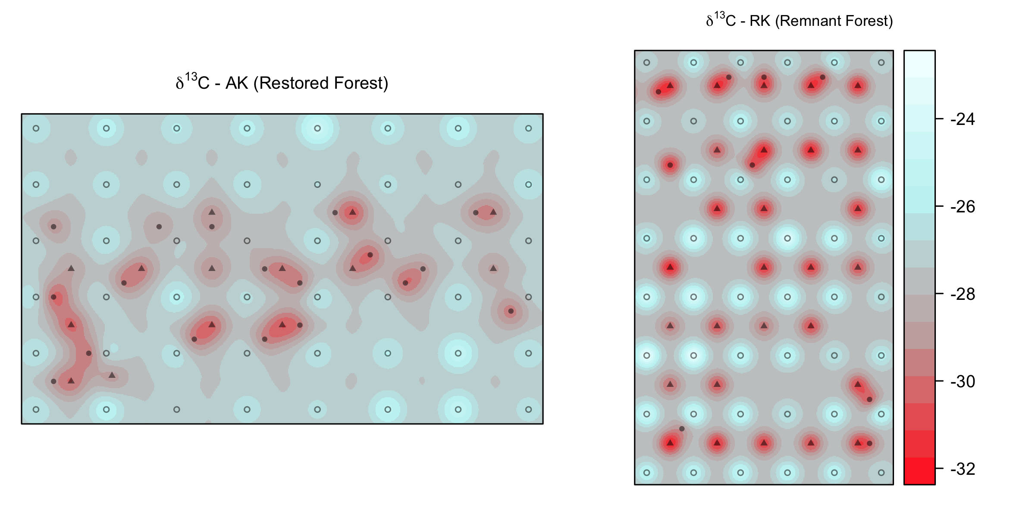
(a)
Nitrogen isoscape
(c)
Carbon isoscape
Koa Plantation (KP)
(b)
(d)
Remnant Forest (RK)
δ¹³C ‰
δ¹⁵N ‰
5 m
soil samples
A. koa
Rubus spp.
N

